Slide 1
New York

Slide 2
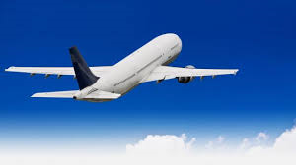
Vetrek
We vertrekken vanuit Brussel op maandag 30/03 om 10:40h
We komen in New York aan om 13:05h

Slide 3
Hotel
Viceroy hotel
5 sterren
Totaalprijs voor 2 gasten en 7 nachten
€1,767

Slide 4
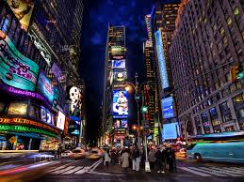
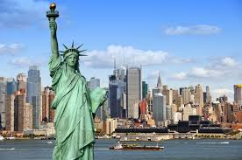
Uitstappen
The Big Apple
Vrijheidsbeeld
American Museum of Natural History
Madame Tussauds
NBA- wedstrijd

